Slide 1

Профессиональная ориентация обучающихся с учетом прогнозной потребности и регионального рынка труда Республики Коми
Сурина Светлана Викторовна,
Министерство образования Республики Коми
начальник отдела профессионального образования и науки
13 марта 2014 года

Slide 2

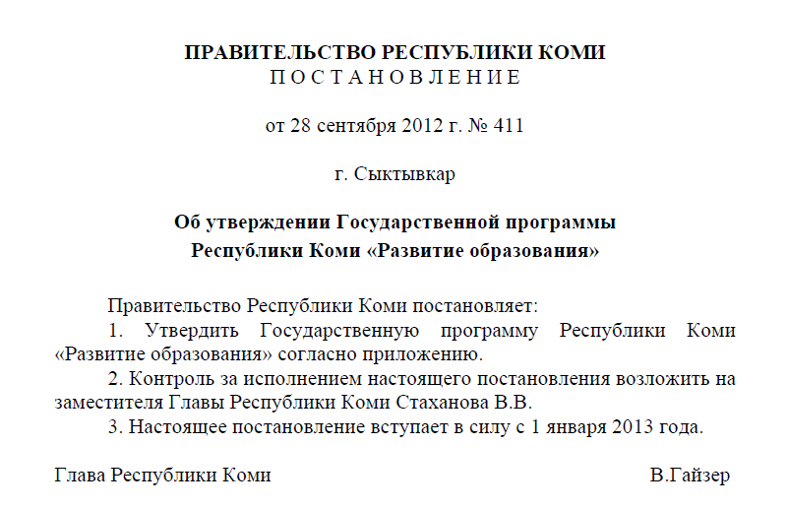
Основные направления профориентационной работы
в Республике Коми
информационное обеспечение молодежи по перечням востребованных профессий
организация соответствующей профориентационной работы
Комплекс мероприятий по проведению профориентационной работе в Республике Коми акцентируется на двух основных направлениях

Slide 3
Сопровождение профориентационной работы в РК
До 2009 г.
Центр профориентации (федеральный уровень)
2009-2011 гг. Республиканский центр оценки качества
2012 г. и далее
Коми республиканский институт развития образования
Центр развития профессионального образования:
Разработка механизмов эффективного научно-методического и организационного
сопровождения деятельности всех субъектов профориентационной работы
Выявление, разработка и распространение инновационных форм и методов
профессиональной ориентации для решения вопросов кадрового обеспечения
отраслей экономики РК
Научно-методическое сопровождение служб профориентационной направленности и
центров содействия трудоустройству выпускников образовательных учреждений РК

Slide 4

Информационное сопровождение на сайте
Министерства образования Республики Коми
Среднесрочная потребность экономики в кадрах, фактическое трудоустройство выпускников, перспективы дальнейшего трудоустройства основные правилах поведения на рынке труда
Анонсы планируемых массовых профориентационных мероприятий
Условия приема и направления профессиональной подготовки профессиональных образовательных организаций Республики Коми;
Размещение информационно-методических материалов по профессиональной ориентации
Внедрение программного продукта «Контингент-прогноз»
4
Notes:
Информационное сопровождение профориентационной работы в обязательном порядке ведется в сети Интернет на официальном сайте Министерства образования Республики Коми, сайтах профессиональных образовательных учреждений и образовательных учреждений высшего образования, где размещаются аналитические и методические материалы по следующим направлениям:
- среднесрочная потребность экономики Республики Коми в кадрах,
фактическое трудоустройство выпускников,
перспективы дальнейшего трудоустройства и продолжения образования,
основные правила поведения на рынке труда;
условия приема и направления профессиональной подготовки в профессиональных образовательных учреждениях Республики Коми;
профессиональные намерения и фактическое распределение выпускников 9-х, 11-х классов общеобразовательных учреждений Республики Коми;
Анонсы планируемых массовых профориентационных мероприятий (ярмарки профессий, учебных мест учреждений профессионального образования Республики Коми и ярмарки вакансий рабочих мест);
а также другие материалы

Slide 5
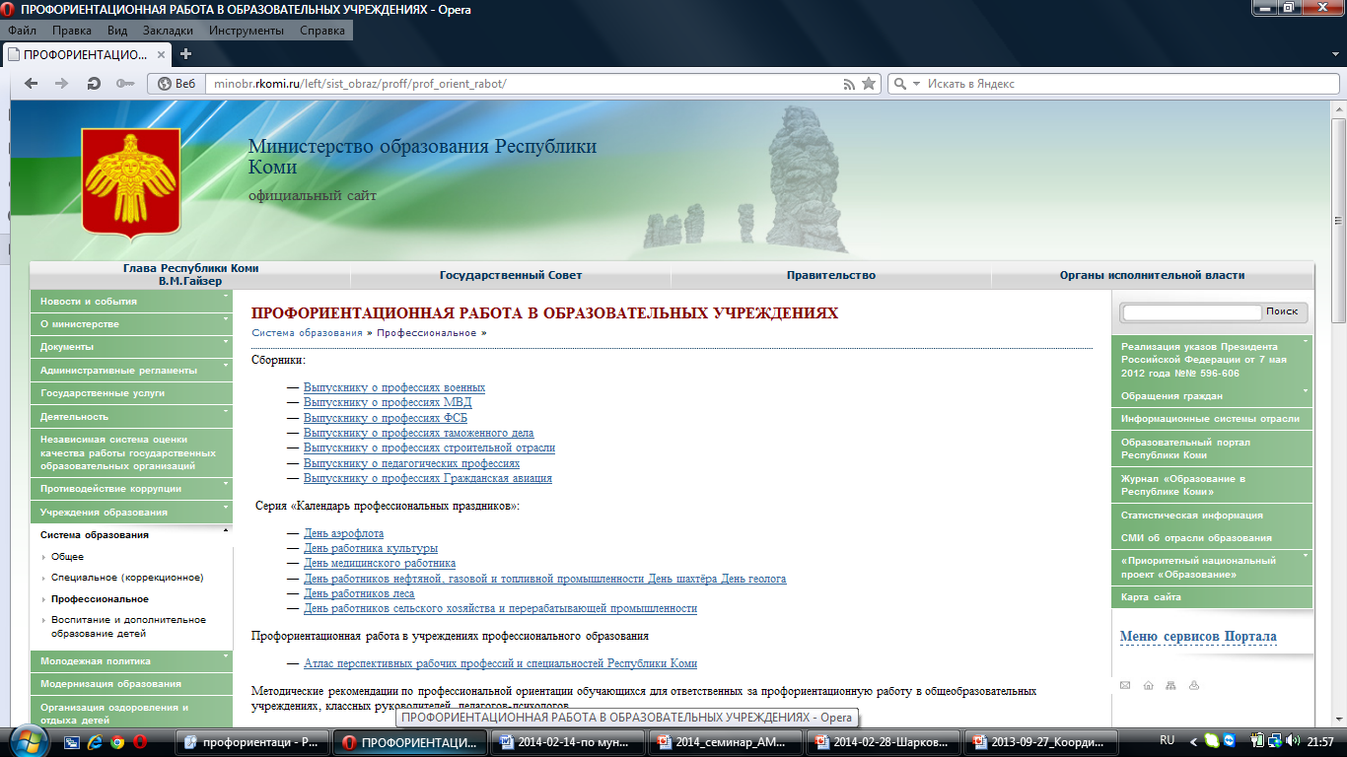

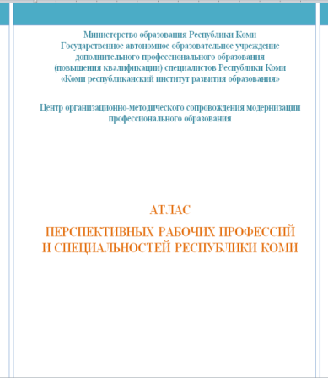

Информационно-методическое сопровождение
Notes:
5
Информационно-методические материалы имеют четкую тематическую направленность:
- по отраслям экономики, профессиям, специальностям, Так в настоящее время разрабатываются материалы по профессиям и специальностям, соответствующим приоритетным направлениям модернизации и технологического развития экономики Российской Федерации;
- методические пособия для педагогов, классных руководителей, психологов-консультантов;
- пособия для родителей;
- подготовка и распространение справочников профессий и учреждений профессионального образования в общеобразовательных учреждениях и учреждениях профессионального образования Республики Коми;
Также проводятся обучающие семинары для специалистов в области профориентационной работы муниципальных органов управления образования, общеобразовательных учреждений и учреждений профессионального образования;

Slide 6
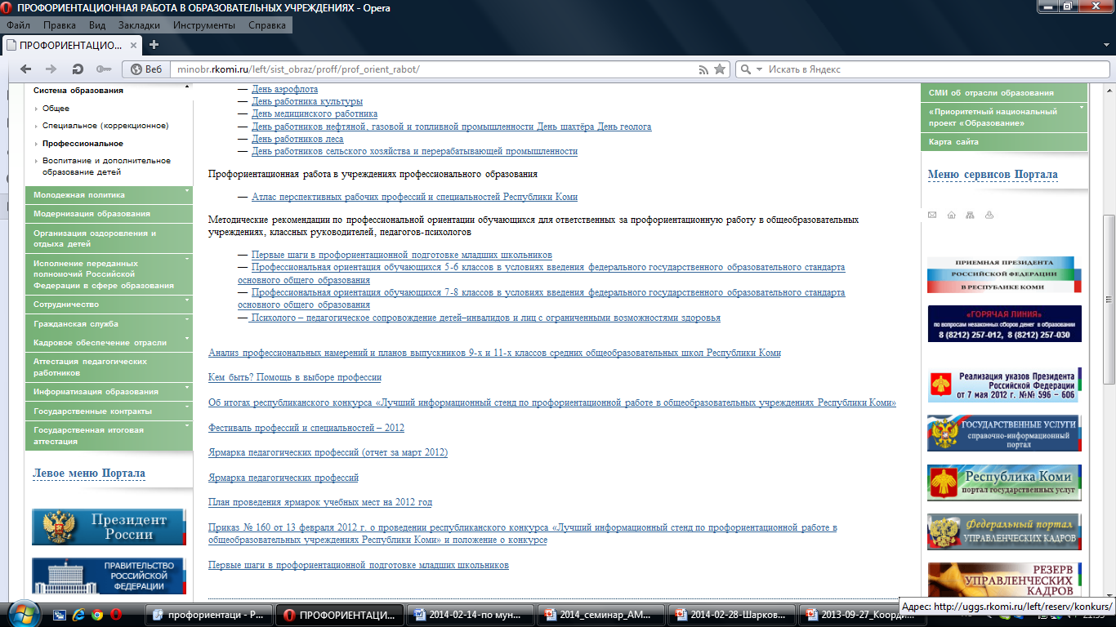
Notes:
На данном слайде представлен скриншот страницы сайта Министерства образования. Методические разработки: первые шаги в профориентационной подготовке младших школьников; профориентация учащихся 5-6; 7-8 классов (в 2014 году – для 9-х классов); анализ профессиональных намерений школьников; психолого-педагогическое сопровождение детей-инвалидов и т.д.

Slide 7

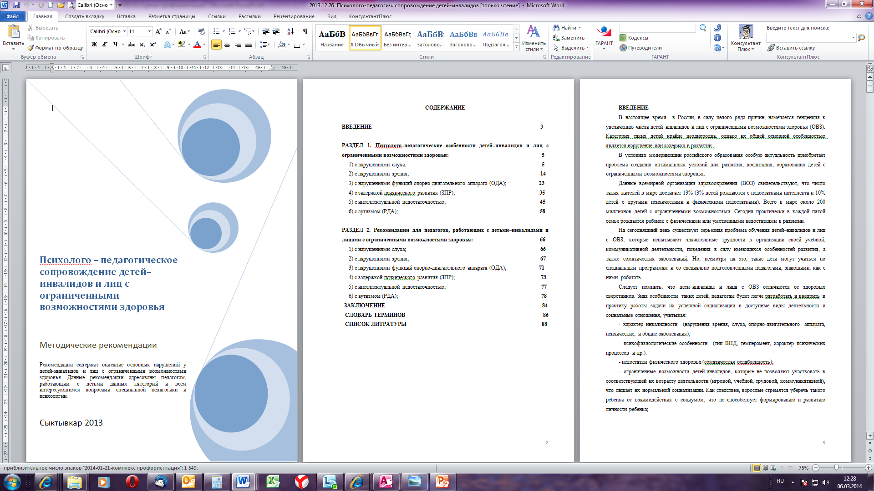
Профессиональная ориентация для лиц в ограниченными возможностями здоровья
Разработка методических
материалов по профессиональной
ориентации для детей-инвалидов
и лиц с ограниченными
возможностями здоровья
Размещение информации
на сайте Министерства
(срок – постоянно)
Notes:
7
На данном этапе все учреждения профессионального образования подготовили и представили в Министерство свои предложения по реализации программы «Доступная среда» на базе своего учреждения, включая необходимость приобретения учебного специализированного оборудования, открытие новых программ подготовки; обучение педагогических работников для работы с данной категорией обучающихся и т.д. Министерство образования Республики Коми определило для себя индикатор, что к 2016 году не менее 45% учреждений профессионального образования.
Кроме того, в государственное задание на 2012-2013 годы для ГАО ДПО ПК(с) «Коми республиканский институт развития образования» включена подготовка методических материалов и стендовых сообщений для детей-инвалидов и лиц с ограниченными возможностями здоровья, которые будут направлены для работы как в общеобразовательные учреждения, так и в учреждения профессионального образования, а также разработка методических материалов по профессиональной
ориентации для детей-инвалидов и лиц с ограниченными возможностями здоровья. Сегодня подготовлен сборник «Профессиональная ориентация детей-инвалидов и лиц с ограниченными возможностями здоровья», который представлен на официальном сайте Министерства образования Республики Коми и в ближйшее время будет направлен для работы всем заинтересованным лицам.

Slide 8

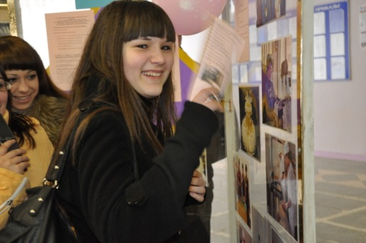
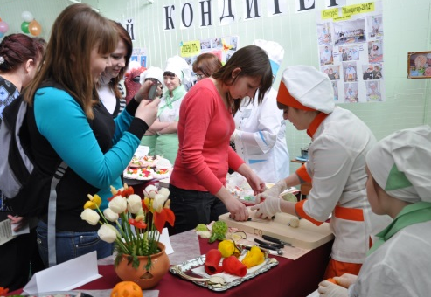
Реализация Республиканской комплексной программы «Контингент-прогноз»
анализ профессиональных
намерений и планов выпускников
9-х классов
Направления программы
анализ профессиональных
намерений и планов выпускников
11-х классов
анализ профессиональных
намерений и планов детей-инвалидов и лиц
с ограниченными возможностями здоровья,
заканчивающих 9-е и 11 -е классы
Notes:
Для этого в Республике Коми реализуется Республиканская комплексная программа «Контингент-прогноз», рамках которой выявляются и анализируются профессиональные намерения и планы выпускников 9-х и 11 –х классов общеобразовательных учреждений. Начиная с 2012 года, в рамках данной программы проводится анализ профессиональных намерений и планов детей-инвалидов и лиц с ограниченными возможностями здоровья, заканчивающих 9-е и 11 -е классы.

Slide 9


Дополнительные стипендии
В целях государственной поддержки талантливых детей и молодежи Республики Коми учреждены специальные стипендии Правительства Республики Коми
Назначение и выплата стипендии работодателями
46 стипендий
для обучающихся школ и
центров ДО
69 стипендия для
студентов вузов по
1200 руб.
ежемесячно
67 стипендий для
студентов СПО по
1200 руб.
ежемесячно
15 стипендий для
обучающихся в СПО - подготовка
рабочих кадров, по приоритетным
направлениям экономики по
1200 рублей ежемесячно
Notes:
С целью государственной поддержки талантливых детей и повышения привлекательности обучения по востребованным на рынке труда профессиям и специальностям учреждены специальные стипендии Правительства Республики Коми:
46 стипендий для учащихся общеобразовательных организаций и организаций дополнительного образования ;
40 стипендий для студентов образовательных учреждений высшего образования
87 специальных стипендий для обучающихся по основным профессиональным образовательным программам среднего профессионального образования - программам подготовки специалистов среднего звена;
24 специальных стипендий для обучающихся по основным профессиональным образовательным программам среднего профессионального образования - программам профессиональной подготовки по профессиям рабочих, должностям служащих

Slide 10
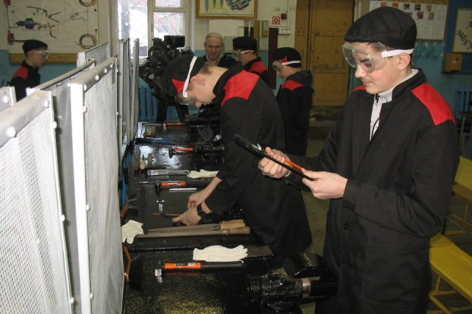

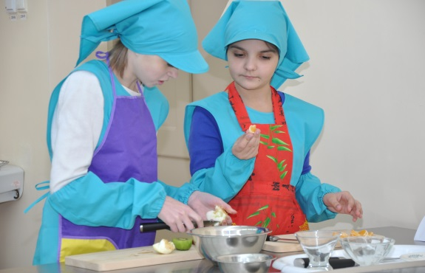


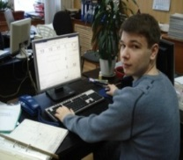

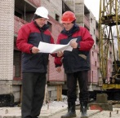

Пилотный проект «Организация уроков «Технология» (уроков труда) для учащихся общеобразовательных учреждений (7-9 класс) на базе ГПОУ РК
«Печорский промышленно-экономический техникум»
Цель проекта:
разработка и внедрение системной модели
организации профессионального самоопределения
учащихся общеобразовательных школ через
профессиональную подготовку на базе профессиональных
образовательных организаций
Дошкольное
учреждение
Реализация предмета
«Технология» в объеме
- 68 часов в 7-х;
68 часов в 8-х,
- 34 часа – в 9-х кл. в виде
элективных курсов
Начальная школа
Средняя школа
Учреждения СПО
Учреждения
ВПО
Трудоустройство
Профессиональная
карьера
Notes:
С целью внедрения современных подходов к профориентации реализуется деятельность экспериментальной площадки в муниципальном образовании муниципального района «Печора» в рамках соглашения «О сотрудничестве между Министерством образования Республики Коми, Муниципальным образованием муниципального района «Печора», Печорским промышленно-экономическим техникумом.
С сентября 2012 года на базе ГАОУСПО РК «Печорский промышленно-экономический техникум» реализуется пилотный проект «Организация уроков «Технология» (уроков труда) для учащихся общеобразовательных учреждений (7-9 класс) на базе и силами учреждений профессионального образования». Программа рассчитана на 3 года.
Предпрофильное обучение в рамках предмета «Технология» для учащихся 7-х классов на базе техникума включены модули «Путь к самопознанию», «Мир профессий и труда». В 8-м классе начинается профильное обучение, когда учащиеся изучают основы профессии и выполняют профессиональные пробы. В 9-м классе начнется углубленное профильное обучение через лабораторно-практические работы, выполнение производственных заданий и практикумов на реальном оборудовании в учебных мастерских.
По окончании обучения учащиеся получат сертификаты об изучении курса и выполнении профессиональных проб по одной из выбранных профессий.

Slide 11

Кадровая политика Республиканский уровень
Формирование комплекса мер по кадровому
обеспечению на региональном уровне
70 нормативно-правовых акта различного формата (государственные, ведомственные и программы развития отраслей и социальной сферы, комплексные планы развития кадрового потенциала)
Госпрограмма РК
Развитие образования
Развитие здравоохранения
Развитие сельского хозяйства …..
Постановление
Контрактная подготовка специалистов с высшим образованием и их трудоустройстве 16.12.2013г. №490 …..
Приказ МО РК
Программные мероприятия по кадровому обеспечению отрасли «Образование» (от 13.09.2013 г. №588)
Notes:
Какова ситуация по кадровому решению вопросов в увязке с системой профессионального образования на данный момент?
Республиканский уровень
К настоящему моменту мероприятия по кадровому обеспечению содержатся в 70 нормативно-правовых актах различного формата (государственных, ведомственных программах развития отраслей и социальной сферы, в комплексных планах развития кадрового потенциала на отраслевом уровнях).Примером могу привести государственные программы, неотъемлемой частью которых являются мероприятия по кадровому решению вопросов («Развитие образования»; «Развитие здравоохранения» и т.д.); постановление Правительства РК «О контрактной подготовке специалистов с высшим образованием и их трудоустройстве»; приказ МО РК об утверждении программных мероприятий по кадровому обеспечению отрасли «Образование».
Принят порядок формирования контрольных цифр приема в профессиональные образовательные организации за счет средств республиканского бюджета РК.

Slide 12
Кадровая политика Отраслевой уровень
Сформированы комплексы мер по кадровому
обеспечению на отраслевом уровне
Целевая и контрактная подготовка специалистов
Заключено порядка 300 договоров на целевую подготовку специалистов по программам высшего образования
Организация производственной практики
На базе органов исполнительной власти Республики Коми практику прошел 41 студент
Проекты по привлечению выпускников столичных вузов
«Практика под заказ», «Трудоустройство в Республике Коми», профориентационные встречи в формате видеомоста со студентами г. Москвы и Санкт-Петербурга
Кадровое обеспечение инвестиционных проектов
Рабочие группы по проектам при органах исполнительной власти
Notes:
Отраслевой уровень
4. За два предыдущих года проведена большая работа по формированию комплекса мер по кадровому обеспечению на отраслевом уровне. На данный момент комплексы мер есть практически на уровне всех ОИВ РК.
В результате, получили развитие такие механизмы, как:
- целевая и контрактная подготовка специалистов по заказу органов исполнительной власти (в 2013 году заключено порядка 200 договоров на подготовку специалистов по программам высшего образования и около 150 договоров на обучение по программам послевузовского профессионального образования);
- организация производственной практики студентов на базе органов исполнительной власти Республики Коми (в 2013 году практику прошел 41 студент);
- включение положений, предусматривающих обязательства работодателей в отношении предоставления мест для прохождения производственной практики, стажировки учащихся и студентов, в коллективные договоры, в соглашения, заключаемые между Правительством Республики Коми, органами исполнительной власти Республики Коми и работодателями в рамках социального партнерства;
- привлечение выпускников столичных вузов для трудоустройства в организациях в республике. Состоялись профориентационные встречи в формате видеомоста со студентами г. Москвы и Санкт-Петербурга;
создание рабочих групп по решению проблем кадрового обеспечения крупных инвестиционных проектов, реализуемых на территории Республики Коми (создано 2 группы: при Министерстве архитектуры, строительства и коммунального хозяйства по проекту «Строительство санаторно-курортного комплекса в с. Серегово Княжпогостского района», при Министерстве развития промышленности и транспорта РК по проектам «Строительство системы магистральных газопроводов «Бованенково-Ухта», «Строительство Ярегского горно-химического комплекса», «Строительство железнодорожной магистрали «Белкомур»).
Однако речь идет о региональном уровне решения кадровых вопросов, тогда как муниципальный уровень практически в данных вопросах не затронут. А проблем в данном вопросе достаточно много.

Slide 13

Основные направления работы по кадровому обеспечению на уровне МО:
анализ трудовых ресурсов; согласование объемов подготовки с Министерством экономического развития Республики Коми;
взаимодействие с руководством предприятий, осуществляющих свою деятельность на территории муниципалитета, по использованию трудового потенциала местного населения и подготовке кадров из числа выпускников общеобразовательных организаций;
реализация механизма целевой подготовки;
внесение предложений по открытию направлений подготовки кадров в профессиональных образовательных организациях, расположенных в муниципальных образованиях;
реализация проектов профориентационной направленности с целью пропаганды и популяризации востребованных профессий и специальностей
Notes:
Основные направления работы по кадровому обеспечению на уровне МО:
анализ трудовых ресурсов.
Сегодня муниципальные образования не готовы представить информацию о потребности в подготовке кадров даже на ближайшую перспективу.
Распределение контрольных цифр приема в профессиональные образовательные организации идет без учета кадровой потребности, что в последствии приводит:
к кадровому голоду по ряду отраслей; как пример - подготовка среднего медицинского персонала. Рассогласованность данных на уровне муниципальных образований в определении объемов привели сегодня к реальному дефициту более 500 ставок (отрытые вакансии в центрах занятости);
В некоторых случаях - перепроизводству специалистов, не востребованных на муниципальном рынке труда.
взаимодействие с руководством предприятий, осуществляющих свою деятельность на территории муниципалитета, по использованию трудового потенциала местного населения и подготовке кадров из числа выпускников общеобразовательных организаций;
Внесение предложений по открытию направлений подготовки кадров в профессиональных образовательных организациях, расположенных в муниципальных образованиях;
Реализация механизма целевой подготовки; Мы никогда не решим вопросов кадрового обеспечения отрасли «Образование», пока не будем заказывать кадры под конкретные места подготовки. Сегодня Сыктывкарский государственный университет как никогда готов к целевому обучению педагогов, в том числе и для преподавания коми языка. Уже начиная со второго курса обучения студенты могут проходить практику на будущих рабочих местах.
Особое место занимает необходимость правильно организованной на муниципальном уровне профориентационной работы. Считаю актуальным вернуться к системе профильных классов в сетевом взаимодействии с профессиональными образовательными организациями.

Slide 14
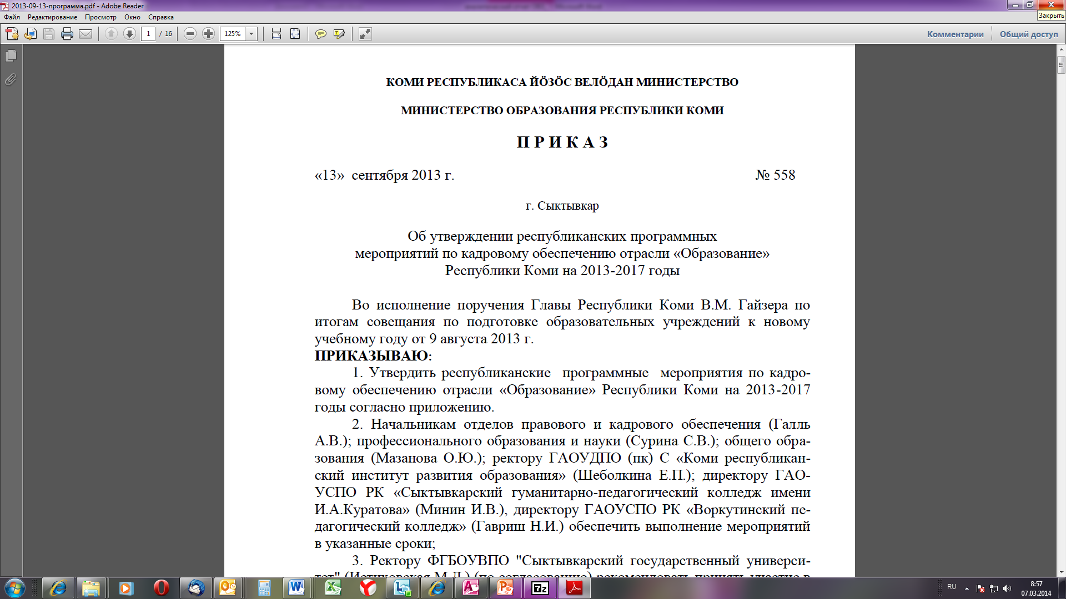
Республиканская программа мероприятий по кадровому обеспечению отрасли «Образование» Республики Коми на 2013-2017 годы
Цель - создание условий для качественного непрерывного педагогического образования, обеспечения отрасли «Образование» Республики Коми педагогическими кадрами, способными решать задачи модернизации образования
задачи
  1.Совершенствование прогнозирования кадровых потреб-ностей отрасли «Образование», формирования и распределения государственного задания и заказа на подготовку педагогических кадров в Республике Коми
  2. Повышение привлекательности программ профессионального образования педагогического профиля, ориентированных на потребности рынка труда Республики Коми
  3. Повышение востребованности выпускников образовательных организаций профессионального образования педагогического профиля на республиканском рынке труда
  4.Развитие кадровых ресурсов отрасли «Образование» Республики Коми

Slide 15

Повышение привлекательности программ профессионального образования педагогического профиля, ориентированных на потребности рынка труда Республики Коми
Подготовка и издание профориентационной рабочей тетради для учащихся общеобразовательных организаций «Профессиональное пространство: отрасль экономики Республики Коми «Образование»;
Организация сетевой модели организации работы в предпрофильных и профильных классах педагогической направленности в рамках кластерного подхода
Организация конкурса информационных стендов, посвященных педагогической профессии, и кабинетов профориентации общеобразовательных организаций республики;
Размещение на образовательном портале РК расширенной рекламной информации о педагогических профессиях, образовательных программах обучения, формах и месте обучения
Разработка и реализация информационного проекта «Виртуальная экскурсия в педагогическую профессию» для выпускников общеобразовательных школ
15

Slide 16

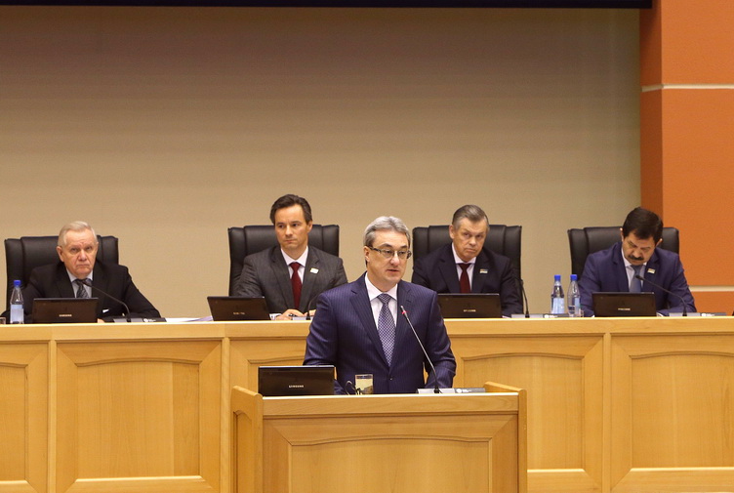
Считаю, что огромный потенциал лежит во внедрении новых механизмов профориентационной работы. Нужно раскрывать потенциал подрастающего поколения, развивать сильные стороны каждого ребёнка. Начиная со школы вести его буквально за руку к дверям профтехучилищ, техникумов, ВУЗов. Направляя и помогая выбрать будущую профессию. В наших силах создать условия для гарантированного прохождения специализированной практики студентов и способствовать их трудоустройству.
Решать вопросы занятости выпускников наших учебных заведений, равно как и эффективное использование местных трудовых ресурсов, развитие внутренней трудовой миграции между районами республики - это задача номер один в нашей работе по решению проблем занятости населения.
Показатель оценки эффективности МО:
доля выпускников общеобразовательных организаций, поступивших в профессиональные образовательные организации Республики Коми

Slide 17
Благодарю за внимание!

